Slide 1
Princípios de segurança e redes de computadores
Introdução a Rede de Computadores

Slide 2


Slide 3
Redes de Computadores
“Uma rede de computadores consiste na interconexão entre dois ou mais computadores e dispositivos complementares acoplados através de recursos de comunicação, geograficamente distribuídos, permitindo a troca de dados entre estas unidades e otimizando recursos de hardware e software.”
“Rede de computadores é um conjunto de computadores autônomos, interconectados por um sistema de comunicação, capazes de trocar informações e compartilhar recursos.”

Slide 4
História
Instituídas durante a década de 60, as primeiras redes de computadores tinham o propósito de trocar dados entre dois computadores.
No período entre 1970 e 1973, com a criação da Arpanet, foi possível a criação de uma rede para interligação entre universidades, instituições militares e empresas.

Slide 5
História
Serviços como e-mail, FTP e DNS, foram criados, permitindo aos usuários realizar diferentes tipos de tarefas. Esses recursos serviram de base para o que se tem hoje.
Com a evolução crescente dos meios de comunicação e as tecnologias, a década de 90 ficou caracterizada com a expansão do acesso à internet.
Popularização do padrão Ethernet

Slide 6
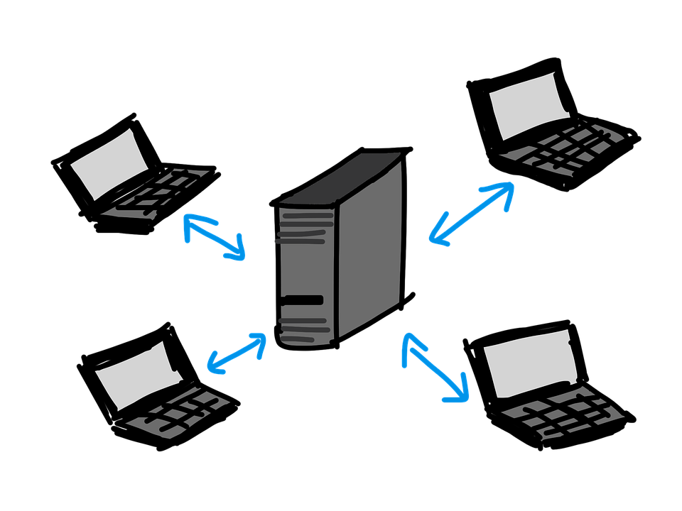
Cenário
Hoje é possível construir redes através de inúmeras possibilidades:
Redes cabeadas (Ethernet, fibra óptica),
Sem-fio (rádio, Bluetooth, Wi-Fi)

Slide 7
Cenário atual
“As redes de computadores apesar da evolução e crescente propagação, mantém seu objetivo primordial: compartilhar recursos (tanto de hardware como software) e propiciar a troca de informações”

Slide 8
Classificações
As redes de computadores, geralmente, são classificadas de acordo com sua disposição geográfica e hierarquia.
Geográfica
PAN, LAN, MAN, WAN
Hierarquia
Ponto-a-ponto e Cliente-Sevidor

Slide 9
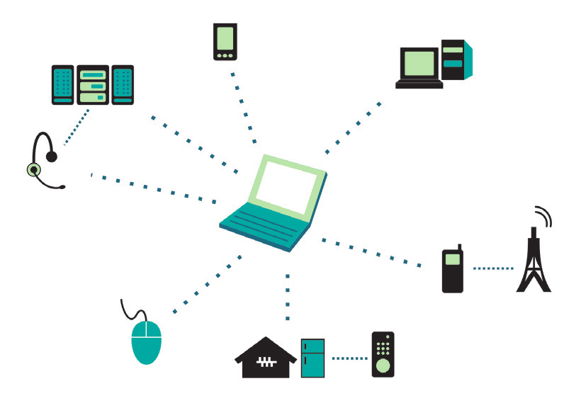
Classificação - Geográfica
Uma PAN (Personal Area Network) ou Rede de Área Pessoal, constitui-se de uma rede de computadores formada por dispositivos muito próximos uns dos outros.

Slide 10
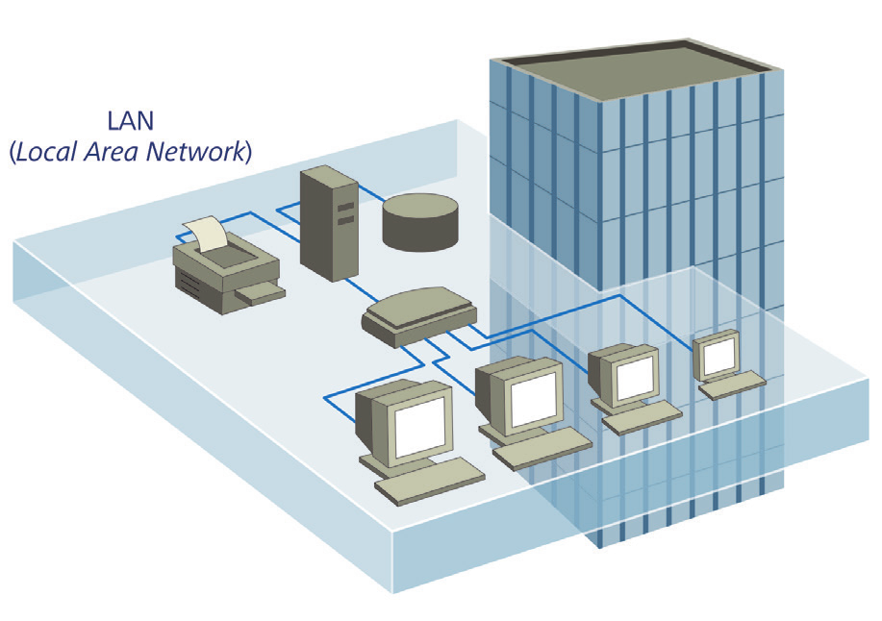
Classificação - Geográfica
Uma LAN (Local Area Network), também conhecida como rede local de computadores, corresponde a uma rede que possui uma “cobertura limitada” quanto a extensão geográfica que pode atuar.

Slide 11
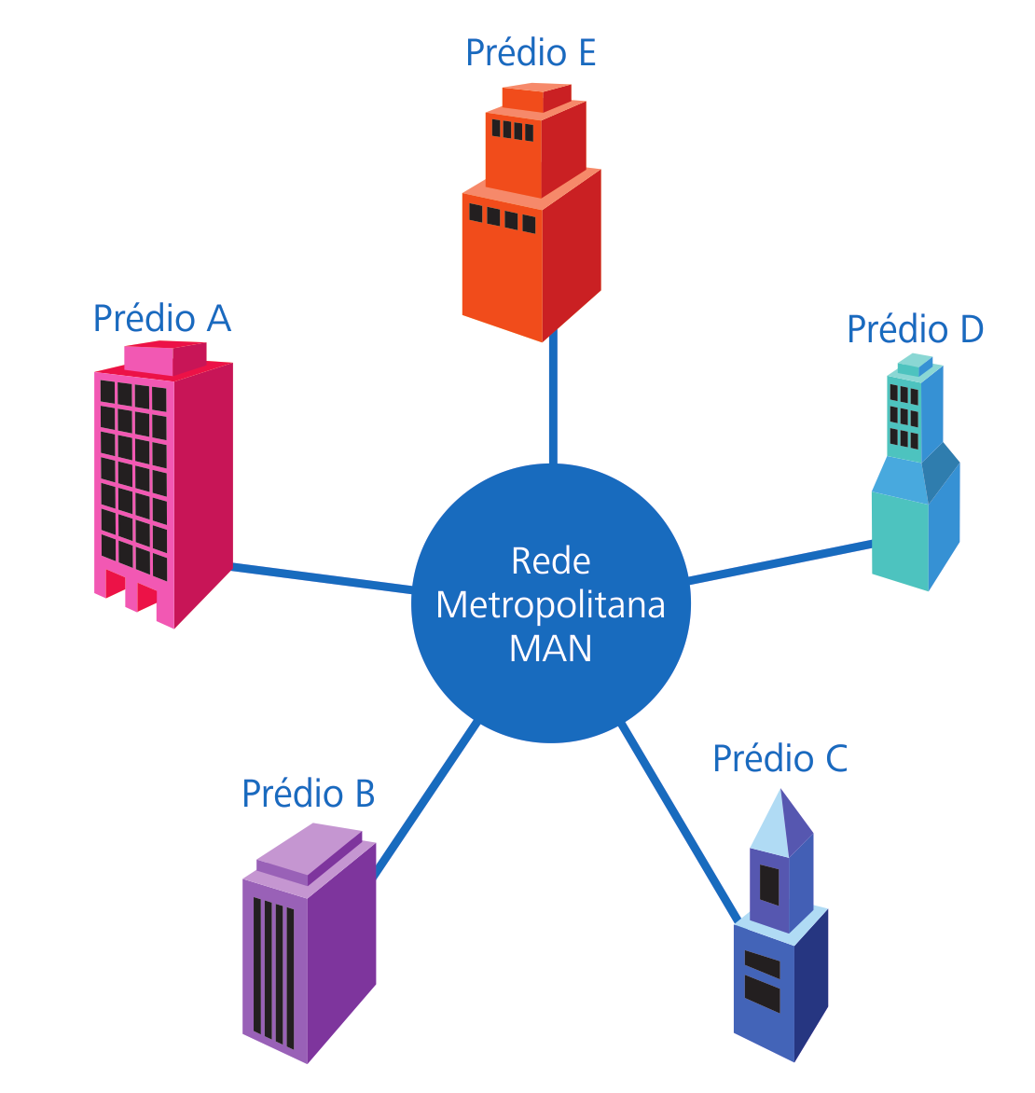
Classificação - Geográfica
Uma MAN (Metropolitan Area Network) rede de área metropolitana, corresponde a uma rede de computadores que compreende um espaço de média dimensão (região, cidade, campus, entre outros)

Slide 12
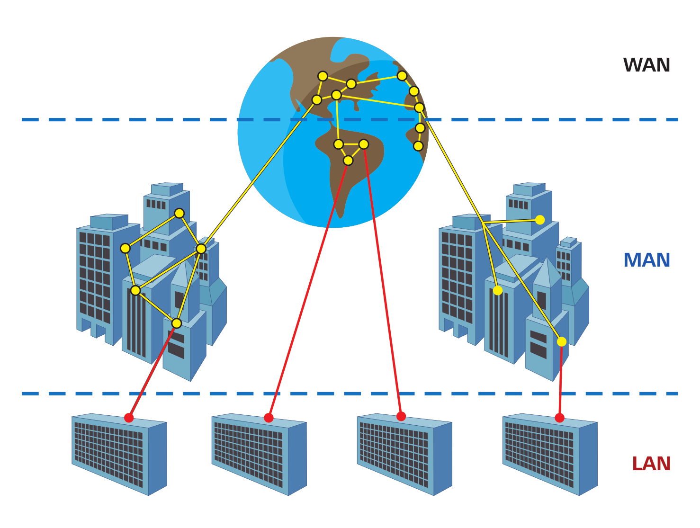
Classificação - Geográfica
Uma WAN (Wide Area Network) ou rede de longa distância, corresponde a uma rede de computadores que abrange uma grande área geográfica, como por exemplo um país, continente, entre outros.

Slide 13
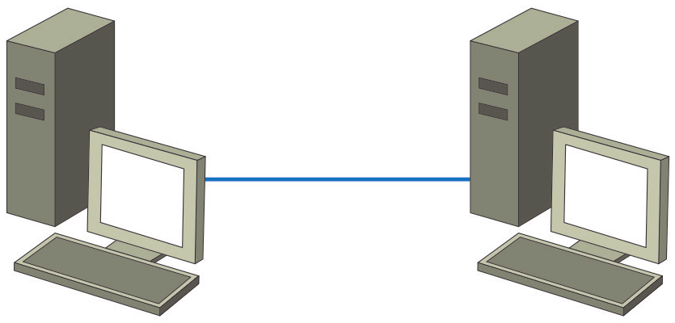
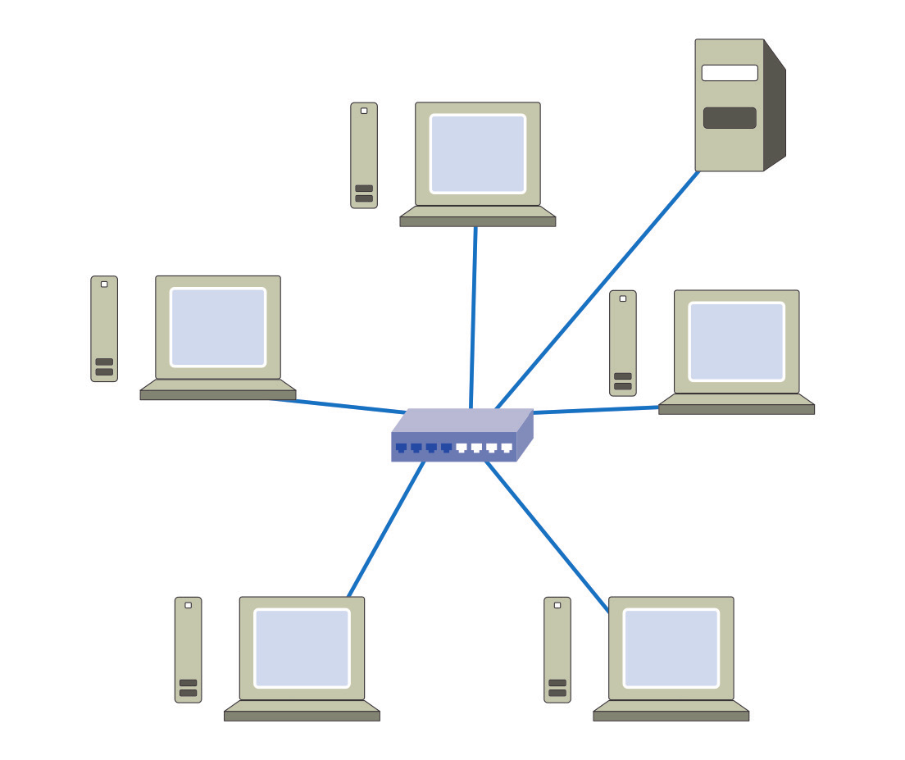
Classificação – Hierárquica
Redes ponto-a-ponto
Uma rede ponto-a-ponto normalmente é utilizada em pequenas redes. Neste tipo de rede os computadores trocam informações entre si, compartilhando arquivos e recursos.
Rede cliente-servidor
Uma rede de computadores do tipo cliente-servidor possui um ou mais servidores, responsáveis por prover serviços de rede aos demais computadores conectados a ele que são chamados clientes.

Slide 14
Componentes de uma rede
Uma rede de computadores é formada por diversos dispositivos, equipamentos, entre outros, para que a mesma possa funcionar corretamente e cumprir o objetivo geral de uma rede: a troca de informações e o compartilhamento de recursos, sejam eles recursos de hardware ou software.

Slide 15
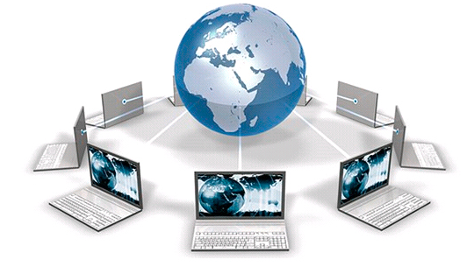
Componentes de uma rede
Dispositivos de rede
Serviços
Usuários
Servidores

Slide 16
Servidores
Um servidor, em uma rede de computadores, desempenha diversas tarefas. Entre elas estão: prover diferentes serviços aos computadores que acessam estes servidores, denominados clientes, além de executar serviços como: servidor de arquivos, aplicações, impressão, e-mail, backup, acesso remoto, entre outros tantos.

Slide 17
Benefício dos Servidores
Centralização de serviços – ao utilizar-se um servidor, os serviços de rede (que geralmente são mais do que um) ficam centralizados em um mesmo local, o que facilita a tarefa do administrador do servidor.
Backup – ao centralizar serviços de rede como um servidor de arquivos, e-mail e banco de dados, tem-se a facilidade de administrar as cópias de segurança (backup), pois todos os serviços, diretórios e arquivos estão centralizados em uma única máquina e não espalhadas por diferentes computadores em uma rede.
Acesso remoto – um servidor pode e, geralmente, tem implementado o serviço de acesso remoto. Dessa forma, usuários podem acessar servidores de uma empresa, por exemplo, de qualquer lugar que tenha acesso à internet, seja em casa, numa praça, etc., como se estivessem na mesma rede local.

Slide 18
Tipo de servidores
Servidor de arquivos
Servidor de impressão
Servidor de aplicações
Servidor de e-mail
Servidor de backup
Servidor WEB
Servidor de DNS
Servidor proxy
Servidor de FTP
Servidor de virtualização

Slide 19


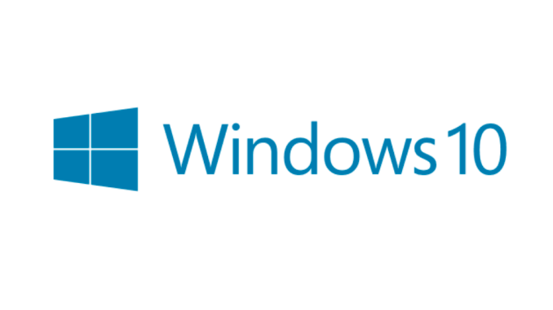
SO de servidores

Slide 20
Dispositivos de uma rede
Uma rede de computadores é composta por diferentes dispositivos, cada um com sua função, com o objetivo de dar funcionalidade e organização, bem como, prover a comunicação entre os diferentes componentes de uma rede.

Slide 21
Dispositivos de uma rede
Host – equipamento utilizado pelos usuários finais para processamento das aplicações e conexão à rede. Enquadram se nesta descrição os notebooks, netbooks, computadores pessoais, celular.
Interface de rede – cada computador, notebook, entre outros dispositivos se conectam à uma rede de computadores através de uma placa de rede.

Slide 22
Dispositivos de uma rede
Hub – o hub (concentrador) é um dispositivo cuja função é interligar os computadores de uma rede local.
Switch – semelhante ao hub, um switch serve de concentrador em uma rede de computadores com a diferença de que recebe um sinal vindo de um computador origem e entrega este sinal somente ao computador destino.

Slide 23
Dispositivos de uma rede
Bridge – ponte de ligação entre duas ou mais redes. Como exemplo,podemos citar uma ponte entre uma rede cabeada e uma rede sem-fio.
Gateway – sinônimo de roteador na arquitetura TCP/IP, é o equipamento que conecta os hosts à rede.
Roteador – dispositivo de rede que interconecta duas ou mais redes físicas e encaminha pacotes entre elas.

Slide 24
Dispositivos de uma rede
Ponto de acesso wireless (access point) – equipamento responsável por fazer a interconexão entre todos os dispositivos móveis em uma rede sem-fio.

Slide 25
Conceitos interessantes
Protocolo – um protocolo, em uma rede de computadores, nada mais é do que um conjunto de regras e convenções que definem a comunicação dos dispositivos em uma rede. Um dos protocolos mais conhecidos de rede de computadores e da própria internet é o protocolo TCP/IP.
TCP/IP – o protocolo TCP/IP é a junção de dois protocolos diferentes o TCP e o IP. O protocolo TCP (Transmission Control Protocol) é o protocolo padrão que define o serviço de circuito virtual da camada de transporte da arquitetura TCP/IP. Já o protocolo IP (Internet Protocol) é o protocolo padrão que define o serviço de entrega não confiável e não orientado à conexão da camada de rede do TCP/IP.

Slide 26
Conceitos interessantes
Endereço IP – um endereço IP é um identificador de um dispositivo pertencente a uma rede de computadores. Também conhecido como endereço lógico, pode conter endereços reservados, que são utilizados dentro de uma rede local, também conhecidos como não-roteáveis e endereços IP’s válidos, utilizados publicamente, inclusive no acesso à internet.
Endereço MAC – um endereço MAC (Media Access Control) também conhecido como endereço físico, é atribuído quando da fabricação de uma interface de rede, por exemplo. Este endereço é único para cada dispositivo de rede.

Slide 27
Conceitos interessantes
Porta – uma porta em uma rede de computadores corresponde a representação interna do sistema operacional de um ponto de comunicação para envio e recepção de dados. Uma porta é representada por um número, na qual é realizado determinado acesso

